Slide 1
18. 디버깅과 오류 추적 (Debugging and Trace Error)
Heesung Oh
https://github.com/3dapi

Slide 2
18.1 컴파일 오류, 링크 오류, 런타임 오류
오류 발생 단계
전처리 오류
컴파일 오류
링크 오류
런타임 오류
→ 단계별 원인 분석 필요

Slide 3
18.1 전처리 오류
include 구조 문제
매크로 확장
예)
→ 잘못된 코드 생성 → 이후 컴파일 단계에서 오류 발생
#define SIZE 100; int arr[SIZE]; // 전처리 후: int arr[100;];

Slide 4
18.1 컴파일 오류
문법 또는 타입 오류
타입 불일치
세미콜론 누락
미 선언 식별자
→ 실행 파일 생성 실패
int main(void) { int a = "text"; }

Slide 5
18.1 링크 오류
심볼 결합 실패
선언만 있고 정의 없음
→ 실행 파일 생성 실패
int add(int a, int b); // 선언만 있음 extern int g_value; // extern 선언만 있음 int main(void) { return add(1,2); } // 오류 예: unresolved external symbol add // 또는 multiple definition of value

Slide 6
18.1 런타임 오류
실행 중 발생
빌드는 성공
실행 중 비정상 동작
추적이 가장 어려움
특징
정의되지 않은 동작
즉시 오류가 아닐 수 있음
예)
NULL 포인터 접근, 배열 범위 초과 , 해제 후 접근
타입 불일치 → 잘못된 메모리 해석
int* p = NULL; *p = 10;
int arr[5]; arr[5] = 10;
free(p); *p = 10;
printf("%d", "text");

Slide 7
18.2 printf 디버깅
값 출력으로 흐름 확인
용도
값, 분기, 실행 흐름 추적
예) 디버그 전용 로그
Release 에서는 제거됨
#ifdef _DEBUG #define LOG(msg) printf("[DEBUG] %s\n", msg) #else #define LOG(msg) #endif

Slide 8
18.3 가변 인자 로그 시스템 만들기
가변 인자
va_list, va_start, vprintf, va_end
// 기본 구조 #include <stdio.h> #include <stdarg.h> void log_print(const char* fmt, ...) { va_list args; va_start(args, fmt); vprintf(fmt, args); va_end(args); } // 사용: log_print("value = %d, name = %s\n", 10, "test");

Slide 9
18.3 위치 정보 로그
__FILE__, __LINE__, __func__ → 로그에 위치 정보 자동 포함
// 위치 정보 자동 포함 #define LOG(fmt, ...) \ log_internal(__FILE__, __LINE__, \
__func__, fmt, __VA_ARGS__) void log_internal(const char* file, int line, const char* func, const char* fmt, ...) { printf("[%s:%d:%s] ", file, line, func); va_list args; va_start(args, fmt); vprintf(fmt, args); va_end(args); }

Slide 10
18.4 디버거 사용 기초
디버거
프로그램 실행 제어 도구
실행 위치 확인
변수 상태 확인
상태 기반 분석
MSVC 디버거
디버깅 시작
Breakpoint / Data Breakpoint 설정
Step into / Step over /Step out
Call stack / Watch / Memory 창

Slide 11



18.4 디버깅 시작 / Breakpoint / Step
디버깅 시작
F5 → 실행
Shift+F5 → 종료
Break point
코드 실행 중지 지점
설정 / 해제 F9 토글
Step 실행
F11 → Step Into
F10 → Step Over
Shift+F11 → Step Out

Slide 12
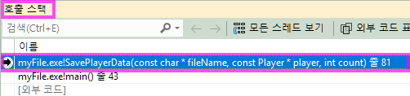
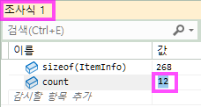
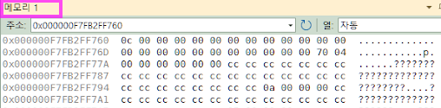
18.4 디버깅 윈도우
호출 스택 (Call stack)
함수 호출 흐름 확인
호출 경로 분석
의도된 흐름 검증
조사식 (Watch)
변수 값 실시간 확인
표현식 등록 가능
값 변경 가능
메모리
메모리 직접 확인
HEX 형태 표시

Slide 13
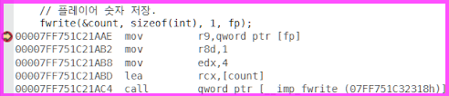
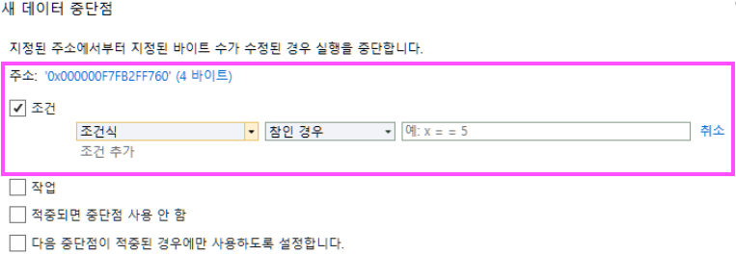
18.4 디버깅 윈도우
Disassembly
어셈블리 코드 확인
크래시 위치 확인
데이터 중단점
변수 값 변경 시 중단
값 변경 위치 추적
원인 분석에 효과적

Slide 14
18.5 Windows 메모리 디버깅 기초
CRT Debug Heap
메모리 누수 추적
Debug 빌드에서만 동작
자동 리포트 가능
누수 검사
_CrtSetDbgFlag
할당 추적
종료 시 누수 출력
누수 덤프
_CrtDumpMemoryLeaks()
특정 시점 검사 가능
BreakAlloc
_CrtSetBreakAlloc
특정 할당 시점 중단 → 누수 위치 추적

Slide 15
18.5 Windows 메모리 디버깅 기초
헤더 포함 순서 (매우 중요)
종료 시 자동 누수 리포트 활성화
할당 번호로 누수 추적하기 (_CrtSetBreakAlloc)
#define _CRTDBG_MAP_ALLOC #include <crtdbg.h> #include <stdio.h>
int main(void) { int flags = _CrtSetDbgFlag(_CRTDBG_REPORT_FLAG); flags |= _CRTDBG_ALLOC_MEM_DF; // 메모리 할당 추적 flags |= _CRTDBG_LEAK_CHECK_DF; // 종료 시 자동 누수 검사 _CrtSetDbgFlag(flags);
Detected memory leaks! {12345} normal block at 0x0000021F... // 이 번호를 _CrtSetBreakAlloc()에 지정하면, // 해당 메모리가 할당되는 순간 디버거가 자동으로 멈춤 int main(void) { // 예: 누수 리포트에서 검출된 {12345} 를 지정 _CrtSetBreakAlloc(12345);

Slide 16
학습 정리
디버깅 단계 구분
전처리 / 컴파일 / 링크 / 실행
디버깅 로그 출력, 디버거 활용
메모리 문제 중요→ 상태를 이해

